Slide 1
Periodontal Kayıtların Tutulması
Periodontal Tedavi Sürecinde Kullanılan İndeksler
Plak İndeksi (PI)
Gingival İndekx (GI)
Cep Derinliği (CD)
Sondalamada Kana İndeksi (SKİ=BOP)
Dişeti çekilmesi miktarı
Furkasyon problemi varlığı
Mobilite

Slide 2
PLAK İNDEKSİ
0= Cep ağzında plak yok. Sonda yüzeyi tamamen temiz.
1= Diş yüzeyinde gözle izlenebilen plak yok; ancak sonda diş yüzeyinde gezdirildikten sonra sonda yüzeyinde sanki boyaya batırılmış gibi ince film tabakası şeklinde plak birikmesi.
2= Diş yüzeyinde ince bir plak tabakası gözle izlenebilir. Yada sonda yüzeyinde plak kitlesi varsa bu skor verilir.
3= Diş yüzeyinde gözle izlenebilen yığınlar halinde plak birikimi yada kalkulus varlığı.

Slide 3
GİNGİVAL İNDEKS
0= Normal dişeti
1= Hafif enflamasyon – hafif renk değişimi, hafif ödem. Sondalama sonrası kanama yok.
2= Orta derecede iltahap – kırmızılık, ödem ve parlaklık. Sondalama sonrası kanama.
3= Şiddetli iltahap – belirgin kırmızılık ve ödem. Ülserasyon. Spontan kanama eğilimi.

Slide 4
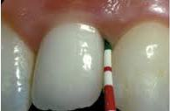
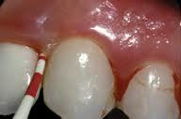
SONDALAMADA KANAMA İNDEKSİ
Periodontal sonda cep içersinde gezdirildikten yaklaşık 20 saniye sonra kanamanı olup olmadığı değerlendirilir. Kanama varsa o bölgenin skoru (+), yok ise (–) olarak kayıt edilir.

Slide 5
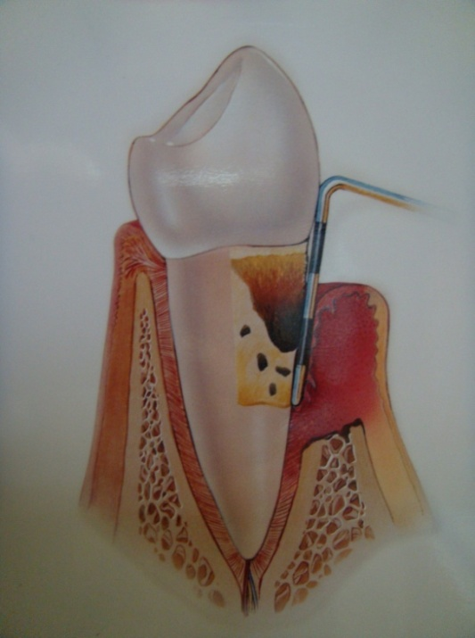
CEP DERİNLİĞİ Dişeti kenarından cep tabanına olan mesafedir. mm olarak kaydedilir

Slide 6
Dişin dört bölgesinden ayrı ayrı ölçüm yapılır. Eğer herhangi bir bölgede “0” dışında bir skor elde edilirse, sonda spanç ile silindikten sonra işleme devam edilir.
lingual
distal
mesial
bukkal

Slide 7
Periodontal İşlemler Sırasında Yardımcı Personelin Yapması Gerekenler
Tabla örtüsünün serilmesi
Gerekli malzemelerin yerleştirilmesi
Hastanın pozisyonlandırılıp önlüğünün takılması
Hasta kayıtlarının tutulması
Tükürük ve ağız içinde biriken sıvıların aspirasyonu
Görüş alanının aydınlatılması ve dokuların ekartasyonu

Slide 8
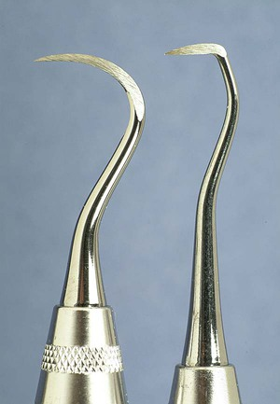
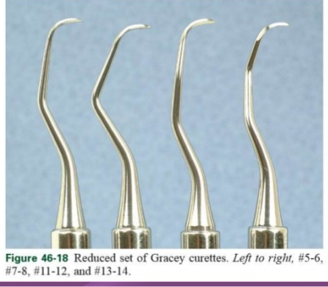
Cerrahi olmayan periodontal tedavide gerekli malzemeler
Kretuar
Periodontal küretler
Kavitron cihazı
Spanç
Serum
Politür İşleminde kullanılan malzemeler
Angldruva
Politür lastiği veya fırçası
Politür patı veya pomza
Airflow cihazı

Slide 9
PERİODONTAL CERRAHİ PRENSİPLERİNE GÖRE KULLANILAN ALETLER:
1. İnsizyon-eksizyon: Bisturi uçları , gingivektomi bıçakları
2.Mukozal flep elevasyonu: Periost elevatörleri
3.Granülasyon dokusunun uzaklaştırılması: Periodontal küretler
4.Kök yüzeyi işlemleri: Kretuar ve küretler
5.Kemik dokusunun uzaklaştırılması: Kemik eğeleri, frezler
6.Kök morfolojisi, düzeltilmesi veya kökün uzaklaştırılması: Frezler
7.Süturlama: Sütur, portegü ve preseller

Slide 10
Periodontal cerrahi sonrası hastaya yapılacak öneriler
Cerrahi işlem sonrası 2 saat hiçbir şey yiyip içmeyiniz.
Ameliyat sonrası ilk 24 saat içerisinde sıcak yiyecek ve içeceklerden uzak durmanız gerekmektedir.
Çiğneme operasyona dahil edilmeyen bölge ile yapılmalıdır
Ameliyatı takip eden günlerde sigara içilmemelidir.
Ameliyatı takiben 2 hafta süresince, eğer varsa, protezlerin mümkün olduğunca az kullanılması gerekmektedir.
Ameliyat yapılan bölgede pat yoksa veya düştüğünde süturlara bakmak için dudak ve yanağın kaldırılmaması gerekmektedir.
Hafif şişlikler olabilir. Operasyon bölgesinin üzerine ilk gün buz uygulayabilirsiniz.
Operasyon sonrası ilk 4-5 saat içerisinde cerrahi bölgesinden bir miktar sızıntı olabilir. Daha uzun süreli kanamalar doktorunuza bildiriniz
Operasyon sonrası günlük aktivitelerinize devam edebilirsiniz, ancak aşırı çaba gerektiren sporlar yapılmamalıdır.
Ameliyat sonrası iyileşme için doktorunuzun yazdığı reçeteyi uygulayınız.
Ameliyat edilmeyen bölgelere normal fırçalama işlemlerini uygulayabilirsiniz.Ameliyat bölgesindeki dişlerin ise çiğneme yüzeylerini fırçalayınız.
Doktorunuzun önerdiği süre (1 hafta veya 10 gün) sonunda dikişlerinizi aldırmak ve kontrol için doktorunuzu arayınız.

